Slide 1
人教版物理八年级下册（初中）
第八章 运动和力
第一节牛顿第一定律
MENTAL HEALTH COUNSELING PPT
讲解人：xippt 时间：2020.5.20

Slide 2
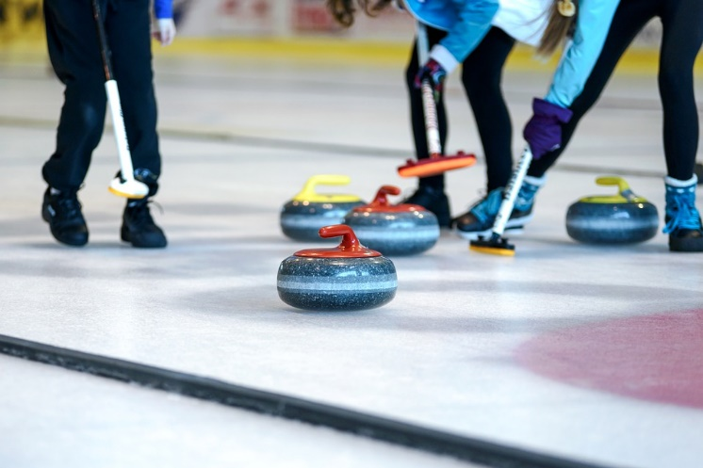
新课引入
既然运动的物体具有保持匀速直线运动状态的性质，那么为什么沿水平地面匀速运动的汽车还需要动力呢？
如果冰面足够光滑，冰壶会永远运动下去吗？
同学们思考，这是为什么？

Slide 3
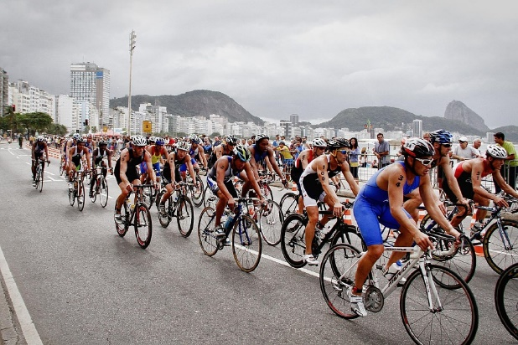
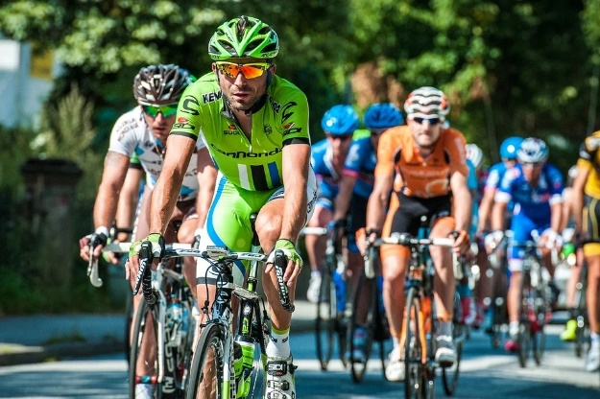
运动和力的关系
静止物体要运动起来该怎么办？
一个运动的物体如果不受力了，这个物体会如何运动？
环法自行车比赛中，车手用力蹬车，自行车运动。
不蹬，自行车则停下来。

Slide 4
运动需要力来维持吗？
运动和力的关系
用力推粉笔盒，会____,撤去力，就会_____
关闭的发动机的列车会停下来
自由摆动的秋千会停下来
运动
静止

Slide 5
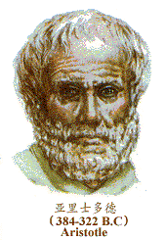
运动和力的关系
历史回顾：
2000多年前，古希腊哲学家亚里士多德根据当时人们对运动和力的关系的认识提出一个观点：
必须有力作用在物体上，才能使物体保持运动状态。
力是维持物体运动的原因

Slide 6
运动和力的关系

Slide 7
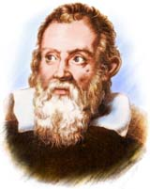
运动和力的关系
孰是孰非 ？
物体的运动不需要靠力来维持
力是维持物体运动的原因

Slide 8
实验探究
阻力对运动的影响
实验目的：
实验思路：
相同条件：
不同条件：
实验器材：
物体的运动是否需要力维持。
逐步改变水平轨道的光滑程度，观察比较小车运动的距离的远近。
使小车从同一斜面，同一高度由静止开始自由滚下。
水平轨道粗糙程度不同。
斜面、小车、木板、绵布、毛巾。

Slide 9
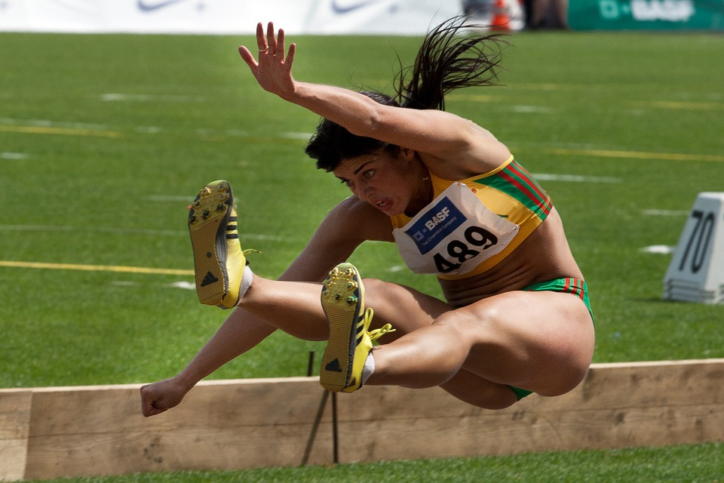
实验探究
注意观察“空中漫步”
思考：运动员为什么能“飞”那么远啊?

Slide 10
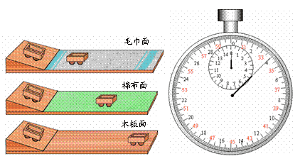
实验探究
阻力对运动的影响

Slide 11
实验探究
实验记录表
表面的材料
毛巾
棉布
木板
小车受到阻力的大小
小车运动的距离
小车速度减小的快慢
最大
短
快
较大
较长
较慢
小
最长
最慢
实验结论：
越长
水平表面越 ，小车运动时受到的阻力 ，通过的距离 ，
速度减小得 。
光滑
越小
越慢

Slide 12
实验探究
推理：
如果运动的物体不受力，它将
以恒定不变的速度永远运动下去(匀速直线运动)
实验思考：
为什么每次都要让同一小车从同一斜面、同一高度由静止释放？
实验中让小车从同一高度滑下，目的是让小车到达水平面时的初始速度相同。

Slide 13
我们通过怎样的研究方法得到这些结论的？
实验探究
研究方法：控制变量法、转换法
实验结论:
物体的运动不需要力来维持

Slide 14
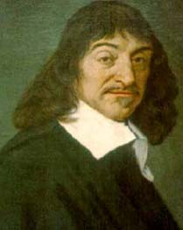
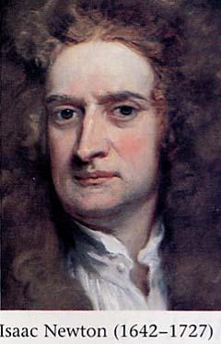
实验探究
缺点：没有指出是什么原因和运动之间的关系
缺点：没有指出静止
的物体不受力会如何
笛卡儿补充了伽利略的认识，指出：如果运动没有其它原因影响，运动的物体不会向左、右方向偏，将永远沿原来的方向做匀速运动。
300年前，伽利略曾采用类似的方法得出结论：如果物体在运动中不受到力的作用，它的速度将保持不变。
完美的结论
牛顿总结了伽利略等人的研究成果，进一步得出：一切物体在没有受到外力作用的时候，总保持匀速直线运动状态或静止状态。

Slide 15
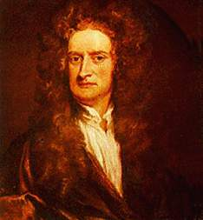
牛顿第一定律
一切物体在没有受到力的作用时，总保持静止状态或匀速直线运动状态。
1）一切物体都遵守牛顿第一定律。
2）“牛顿第一定律”表达了物体不受外力时的运动规律
3）物体不受力时，物体具有保持原来运动状态保持不变的性质。
4）物体的运动不需要力来维持。
力是改变物体运动状态的原因
5）牛顿第一定律不可能用实验直接验证。

Slide 16
练习
1．下列说法正确的是( )
A．物体不受一切外力,一定保持静止
B．物体处于运动状态,一定是受了外力作用
C．物体不受任何外力作用时,可能处于静止状
态,也可能处于运动状态
D．物体受力才能运动
C

Slide 17
练习
2．正在做曲线运动的物体,假如它所受的一切外力都消失,那么它（ ）
Ａ．立即停下来
Ｂ．仍然做曲线运动
Ｃ．立即做匀速直线运动
Ｄ．逐渐停止
C

Slide 18
有关牛顿第一定律的例题
练习
3、用绳子栓住一个小球在光滑的水平面上作圆周运动，当绳子突然断裂，小球将（ ）
A．保持原来的圆周运动状态．
B．保持绳断时的速度作匀速直线运动．
C．小球运动速度减小，但保持直线．
D．以上三种都有可能．
B

Slide 19
练习
4、下列说法正确的是（ ）
A．物体不受力作用就一定静止．
B．物体不受力作用就一定是匀速直线运动
C．物体受力才能运动．
D．以上说法都是错误的．
D

Slide 20
练习
5、关于牛顿第一定律，以下说法正确的是（ ）
A．完全是理想的，没有事实为基础
B．是以可靠事实为基础的，经科学实验推理得出的
C．没有事实为基础，只是理想推理
D．以上说法都不对
B

Slide 21
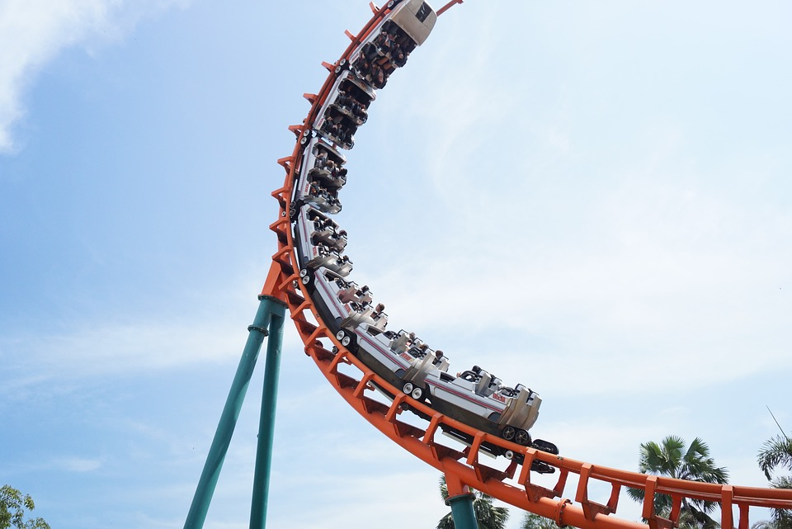
练习
6、图中正在做曲线运动的过山车，如果突然一切外力全部消失，它会怎么样呢？

Slide 22
结论
运动的物体也有保持原来运动状态的性质
一切物体都具有保持静止状态或匀速直线运动状态的性质。

Slide 23
惯性
一切物体都有保持原来运动状态不变的性质，（即静止或匀速直线运动状态）叫做惯性。牛顿第一定律也叫惯性定律.

Slide 24
惯性
1. 惯性是物体本身的一种属性,一切物体在任何情况下都具有惯性,即无论物体是静止还是运动,无论物体是受力还是不受力,在任何时候,任何状态下都具有惯性.
2. 惯性不是力,在解答问题时,只能说“由于惯性” 、 “具有惯性”.而不能说“受到惯性” 、 “由于惯性的作用” 、 “克服惯性”等
3. 所有的物体都有惯性,但不同物体的惯性大小是不同的,物体的惯性只与物体的质量有关,物体的质量越大,惯性越大;物体的质量越小,惯性越小,质量是物体惯性的量度.

Slide 25
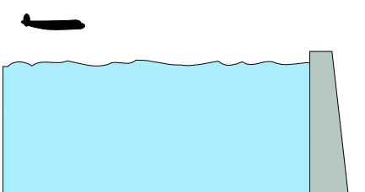
惯性
讨论：要想击中地上的目标，飞机应当飞到目标上空再投弹，还是提前一段距离？为什么？

Slide 26
惯性
问题一：运动的物体有惯性，静止的物体没有惯性？
错,惯性与物体的运动状态无关
问题二：运动速度大的物体惯性就大呢？
错,决定惯性的唯一量度就是质量
问题三：“惯性”是不是就是“惯性定律”？
不是,惯性是物体本身固有的一种属性，它跟物体受不受外力无关。惯性定律是物体在特定条件下（不受外力作用时）的运动规律。
问题四：惯性是一种特殊的力吗？
惯性不是力，惯性是物体本身固有的一种属性，而力是物体之间的相互作用。

Slide 27
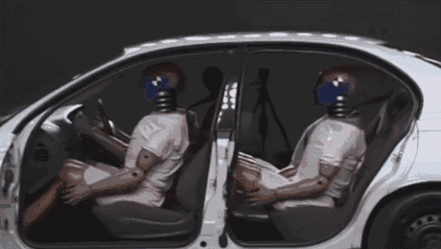
惯性
惯性现象的解释

Slide 28
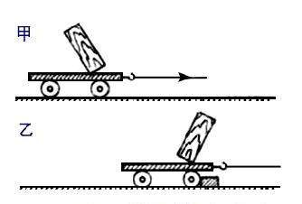
惯性的应用
解释方法：
1、交待研究对象原来的运动状态。
2、物理过程， :当与研究对象接触的物体…后,
3、研究对象由于惯性要保持原来的………状态
甲图：原来木块是静止的,当小车突然受到拉力时，木块底部由于受到摩擦力跟随小车一起运动,木块上部由于惯性还要保持原来的静止状态，所以木块会向后倾倒。
乙图：原来木块是运动的,当小车遇到障碍物时，小车和木块底部
由于受摩擦停止运动，但木块上部由于惯性仍然保持运动状态，
所以小木块会向前倾倒。

Slide 29
惯性
惯性现象：
1、汽车紧急刹车或减速时身体向前倾。
2、汽车起动或加速时身体向后仰。
3、拍打衣服可除去灰尘。
4、使劲甩手可把手上的水甩掉。
5、工人用铁锹把煤扔到炉火中。
6、向下重击斧头柄，斧头会夹紧木柄。
7、跳起后，仍会落回原处，而不会被高速自转的地球抛下。
8、宇航员走出飞船后，仍能与飞船“并肩”前进，而不会落在飞船后面。

Slide 30
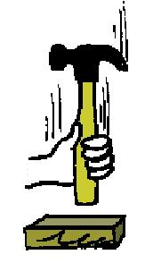
惯性的应用
套紧斧头
抖落衣服上的灰尘
铁锹送物
投球
跳远
洗衣脱水

Slide 31
小结
一、牛顿第一定律的内容：
二、惯性：物体保持运动状态的性质叫做惯性。
一切物体在任何情况下都具有惯性，惯性是物体固有的属性。
一切物体任何情况下：是否受力、是否运动、运动快慢、匀速变速。
三、 惯性现象及解释
惯性与牛顿第一运动定律的区别。
惯性：物体的性质．没有任何条件，一切物体都有惯性。
惯性定律：在不受力条件下，物体的运动规律。

Slide 32
自我检测
1、牛顿第一定律是 ( )
A．是通过斜面小车实验直接得到的结论
B．只是通过理论分析得出的规律
C．只是通过日常生活得出的规律
D．是在实验的基础上，经过分析推理得出的结论
D

Slide 33
自我检测
(多选)2、关于牛顿第一定律的下列说法中，正确的是（ ）
A、牛顿第一定律是实验定律
B、牛顿第一定律说明力是改变物体运动状
态的原因
C、惯性定律与惯性的实质是相同的
D、物体的运动不需要力来维持
BD

Slide 34
自我检测
3、惯性说法正确的是（ ）
A 、人走路时没有惯性，被绊倒时有惯性
B 、物体速度大时，惯性大
C、 物体不受外力有惯性，受外力后被克服了
D 、物体的惯性与物体的运动状态及受力情况均无关
D

Slide 35
自我检测
（多选）4、如图所示，在匀速前进的小车上放一竖直的木块，突然发现木块向左倾斜，这是因为小车（ ）
A 、向左加速 B 、向右加速
C、 向左减速 D、 向右减速
BC

Slide 36
自我检测
5.下列关于惯性的说法中,正确的是( )
A.物体只有在静止时才具有惯性
B.物体运动速度越大,其惯性也越大
C.太空中的物体没有惯性
D.不论物体运动与否,受力与否,物体都具有惯性
D

Slide 37
自我检测
（多选）6、下列哪些现象是利用惯性的（ ）
A、拍打衣服时，灰尘脱离衣服
B、司机和前排的乘客要系安全带
C、洗完手后，用力甩掉手的水滴
D、跳远运动员起跳前要尽力助跑
ACD

Slide 38
自我检测
7.关于惯性的说法正确的是( )
A、惯性是指物体原来静止的总有保持静止，原来运动的总有保持匀速直线运动的性质
B、要使物体开始运动必须有力的作用，而保持物体运动是不需要力的，故静止的物体有惯性，而运动的物体没有惯性
C、刹车时，乘客向前倾，说明乘客上半身有惯性，而下半身无惯性
D、某人推不动原来静止的小车，而另外一人能推动，说明惯性与外界条件有关
A

Slide 39
自我检测
8.火车在平直轨道上匀速前进，在密闭没有空气流动的车厢内点燃一支香，则车里乘客看到香所冒出的烟的运动情况是( )
A、一边上升一边向前飘
B、一边上升一边向后飘
C、只是上升，不向任何一边飘
D、无法确定
C

Slide 40
自我检测
9.长直轨道上匀速行驶,坐在门窗密闭的车厢内的一人将手中的匙相对车竖直上抛,钥匙将落在( )
A.手的后方
B.手的前方
C.落在手中
D.无法确定
C

Slide 41
人教版物理八年级下册（初中）
第八章 运动和力
感谢各位的聆听
MENTAL HEALTH COUNSELING PPT
讲解人：xippt 时间：2020.5.20

Slide 42
版权声明
感谢您下载xippt平台上提供的PPT作品，为了您和xippt以及原创作者的利益，请勿复制、传播、销售，否则将承担法律责任！xippt将对作品进行维权，按照传播下载次数进行十倍的索取赔偿！
1. 在xippt出售的PPT模板是免版税类(RF:
Royalty-Free)正版受《中国人民共和国著作法》和《世界版权公约》的保护，作品的所有权、版权和著作权归xippt所有,您下载的是PPT模板素材的使用权。
2. 不得将xippt的PPT模板、PPT素材，本身用于再出售,或者出租、出借、转让、分销、发布或者作为礼物供他人使用，不得转授权、出卖、转让本协议或者本协议中的权利。

